Slide 1
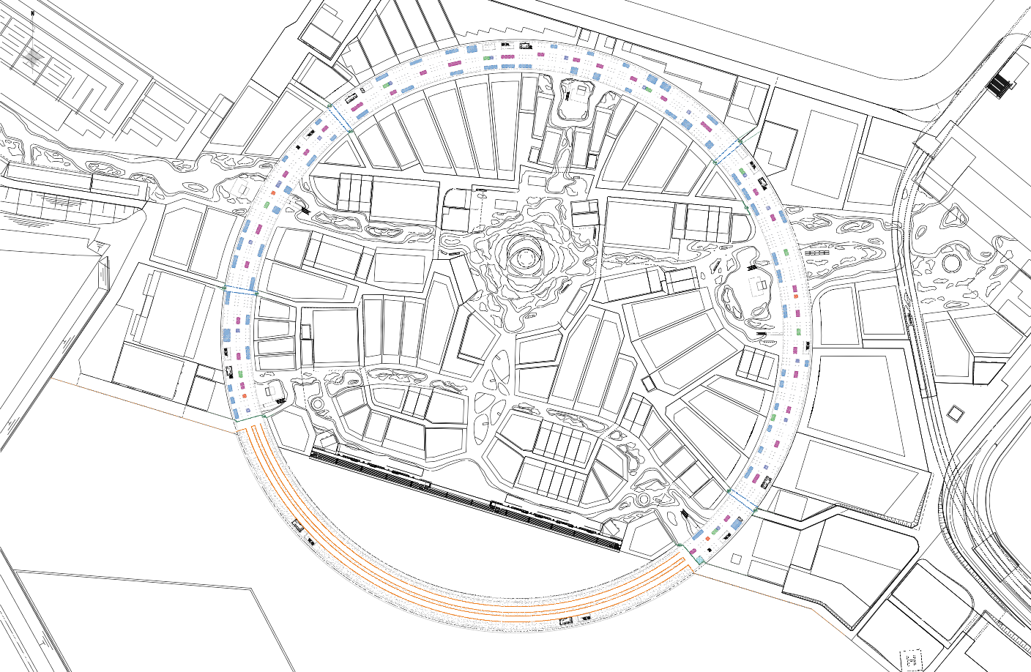
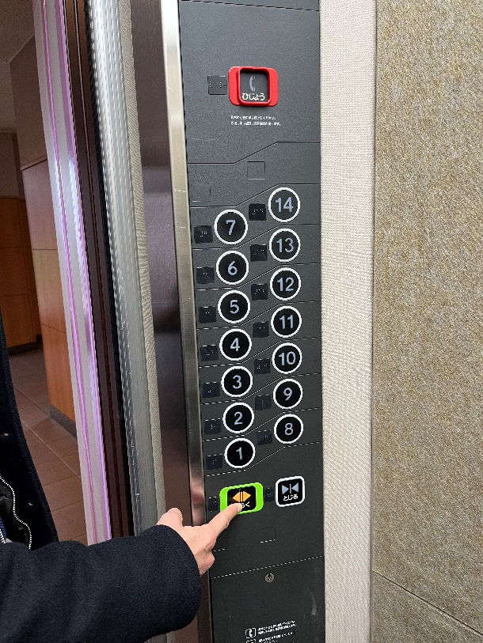
2025年日本国際博覧会 施設整備に関するユニバーサルデザインワークショップ
第２回エレベーター／エスカレーターに関する検討会の議事概要について
エレベーター／エスカレーター ②
会議概要
リング
日 時
場 所 | ２０２５年日本国際博覧会協会 会議室・オンライン併催
委員出席者 (順不同、敬称略) | 六條友聡[ＮＰＯ法人ちゅうぶ 理事]、岡田多栄子 [公益社団法人 京都府視覚障害者協会 主席副会長]、鈴木千春[障害者の自立と完全参加を目指す大阪連絡会議 運営委員]、岸本慶子[自立生活夢宙センター 交通アクセス担当]、尾上浩二[DPI日本会議 副議長]、堀篤子[NPO法人ちゅうぶ スタッフ・障害者の自立と完全参加を目指す大阪連絡会議 交通部会担当]、石田義典[NPO法人ちゅうぶ]
検討対象施設 | 大屋根（リング）に配置されるエレベーター、エスカレーター
検討テーマ | エレベーター、エスカレーターの設置数、配置、カゴの大きさなど
まとめ（決定事項）
・リングに設置するエレベーターは、24人乗り･両袖あり･一方向に乗り降りするタイプを採用することを検討していく。
・すべての来場者の円滑な垂直移動を確保するため、3時の方向にもエレベーターを設置することを検討していく。
・エレベーターの増設に必要な予算を確保するため、3時の方向に計画していたエスカレーターを1本取りやめることを検討していく。
・エレベーターのボタンは、視覚障がい当事者が押したことを認識できるものとし、緊急通報ボタンは蓋つきではなく、操作盤に突起を設けるなど誤操作防止を検討する。
・エスカレーターの速度は分速20メートルで検討していく。
・エスカレーターの手すり部分の照明の有無、逆侵入防止については、引き続き設計内容を確認しながら検討していく。
・エスカレーターに踊り場は設置しない。
・エスカレーターの屋根については、降りる際に景色を楽しんでいただくことも考慮して設置しない。
・緊急時の対策としては、監視カメラの映像をモニタリングすることと、警備員の常駐を検討していく。
・聴覚障がい当事者の緊急時の情報保障については、QRコードからチャットにつながるシステムの他、既存のアプリの活用なども含めて検討を進める。
・エレベーターのかご内の仕様については、メーカーの標準仕様による他、関西空港や三ノ宮駅などのワークショップで得られた知見を参考にまとめていく。複数のメーカーが参入することになるが、可能な限り統一も図る。
・ボタンの配置は、一番上に非常ボタン、少し放して階数ボタン、その下に左右にならべて扉開閉ボタンを配置する。
２０２２年１１月２８日（月）13時から14時まで
主なご意見
大屋根（リング）垂直動線計画
（エレベーター・エスカレーター・階段 配置図）
リングに設置されるエレベーターについて
・増設するエレベーターは、地下鉄駅からの主要動線から少し離れた位置にあるので、分かりやすい案内表示を考えてほしい。
・エレベーターの場所が分かりにくいところがあるので、デザインなどでエレベーターとすぐに分かるようになればいい。
・エレベーターの乗降口について、屋根があっても高さ12ｍでは吹き降りの雨が入ってくる可能性もあるので、庇の設置など検討をしてほしい。
エレベーターの仕様について
・カバー付きの緊急ボタンについて、指先が不自由な方にとってはカバーを開けて押す動作はできないので工夫が必要。鞄や背中が当たるなど、誤ってSＯＳボタンを押してしまうこともあると思う。フタ付きでなくてもボタンの横に出っ張りをつけているタイプも検討してほしい。
・ボタンはなるべく大きいほうがいい。
・ボタンを押すときに音が鳴るか押した感覚があると、ボタンを押せていると確認できる。どちらかが備わっていてほしい。
・ボタンには浮き出し文字、点字、押すタイプが徹底されるといいと思う。
・音声案内がある場合は、日本語と英語の両方があるといい。
・緊急時の連絡体制について、聴覚障がい当事者に対してＱＲコードを読み取ることでチャットでやりとりできる仕組みも検討していると話があったが、スマホを使えない方もいるのでＱＲコードですべてが解決するわけではない。文字制限がかなり厳しく、なかなか円滑に会話ができないという事例もある。どのような状況になっているか文字で確認できるような仕様も検討してほしい。本来は、モニターと手話の併用がベスト。
・エレベーターの中と外にモニターがあると普段の使い方としても便利。待っている間のストレスがすごく違う。また、緊急時に中にいる人が外とつながっていることが分かると安心感がある。
リングに設置されるエスカレーターについて
・分速２０メートルは遅いと思う方もいると思うが、万博のエスカレーターは単に移動するためだけでなく、リングの上から周りの景色を見るという要素もあるので、多少遅くてもいい。
・逆侵入した場合にブザーが鳴るといい。
・緊急時の安全対策について、相当数の方々が利用するので、通常のエスカレーターと同じ考え方ではなく、将棋倒しになるような場合の対応について十分な配慮が必要。
分かりやすい案内表示を考えてほしい。
デザインなどでエレベーターとすぐに分かるようになればいい。
緊急ボタンの例
エレベーター(24人乗り)の増設を検討中
エスカーレーター
取止め
見えやすいと評判が良かったボタン配置の例
単に移動するためだけでなく、リングの上から周りの景色を見るという要素もあるので、多少遅くてもいい。
将棋倒しになるような場合の対応について十分な配慮が必要。
庇の設置など検討をしてほしい。
◎印のエレベーターは、24人乗りで検討中（5台）
◎印のエレベーター（24人乗り）の増設を検討中（1台）
※いずれも両袖あり、一方向乗り降りタイプ
※出入口の幅は、1,100㎜以上で検討中
エスカレーターの運転速度については、当初、分速30mで検討していましたが、最近のショッピングモールなどの事例にならって分速20mで検討を進めています。さらに遅い分速15mでも検討しましたが、あまり遅いと立ち止まらずに昇降する人が増える懸念があることから分速20mとしています。
※本資料の設計内容は、今後変更の可能性がございます。
公表日：2023年1月31日

